Slide 1
Actividad clase 20

Slide 2
Instalación browser
Chequeo Ip pública
Prueba de velocidad
Según lo aprendido
Índice

Slide 3
Instalación Browsers
1

Slide 4

“
Para la siguiente actividad vamos a necesitar tener instalado dos browsers (navegadores) los cuales son necesarios para la misma
”
Actividad clase 20 - VPN

Slide 5

Opera
Opera es un navegador web creado. El cual permite utilizar un servicio de VPN gratuito. Los sistemas operativos compatibles escritorio son Microsoft Windows, macOS y GNU/Linux entre otros.
Para descargarlo podemos ir al siguiente link
Actividad clase 20 - VPN

Slide 6

TOR Server
Tor es un proyecto cuyo objetivo principal es el desarrollo de una red de comunicaciones distribuida de baja latencia y superpuesta sobre internet
Podemos descargarlo desde el siguiente link
Actividad clase 20 - VPN

Slide 7
Vpn en Opera
1.a

Slide 8

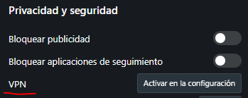

Activar VPN en Opera
1.
2.
3.
Configuración
Para utilizar el servicio de VPN gratuito tenemos que ir al botón settings y luego más abajo hacer clic activar en la configuración.
Por último click para activarla
Actividad clase 20 - VPN

Slide 9
Red tor
1.b

Slide 10
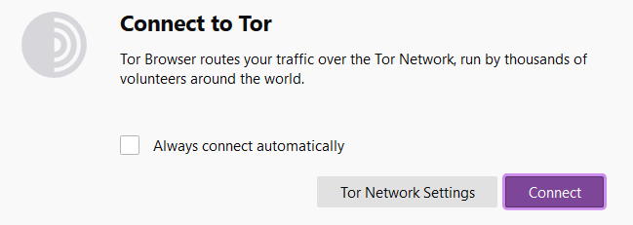
Activar red Tor
Para utilizar el servicio de Tor, debemos iniciar el programa y cuando nos salga el siguiente cartel, hacer clic en connect, para establecer la red tor, luego de esto ya podremos navegar usando la tecnología onion
Actividad clase 20 - VPN

Slide 11
Chequeando Ip Pública
2

Slide 12
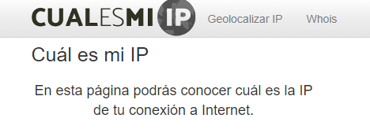
Como saber nuestra ip pública
Podemos saber nuestra dirección ip pública visitando el siguiente sitio https://www.cual-es-mi-ip.net
Actividad clase 20 - VPN

Slide 13
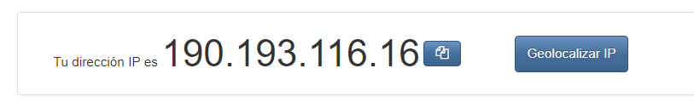
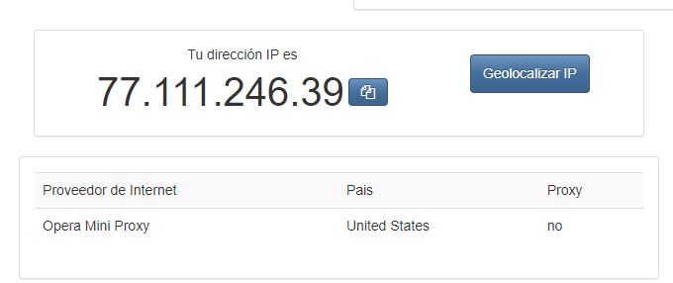
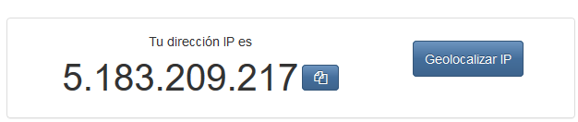
Tareas a Realizar
En Opera (o cualquier browser sin VPN) debemos consultar nuestra direccion IP publica y anotar. (también válido captura de pantalla)
En Opera con VPN activada debemos consular nuestra ip y consultar su geolocalización (podemos hacerlo desde la pagina cual es mi IP) y anotar. (también válido captura de pantalla)
Con Tor y su red activada, debemos consultar nuestra ip y consultar la localización de la misma. (también válido captura de pantalla)
Actividad clase 20 - VPN

Slide 14
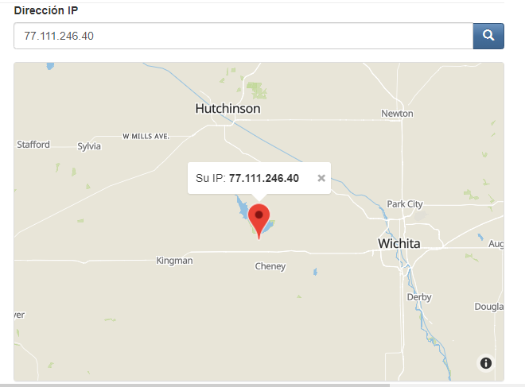
Geolocalización
En Opera con VPN activada debemos consular nuestra ip y consultar su geolocalización (podemos hacerlo desde la pagina cual es mi IP) y anotar. (también válido captura de pantalla)

Slide 15
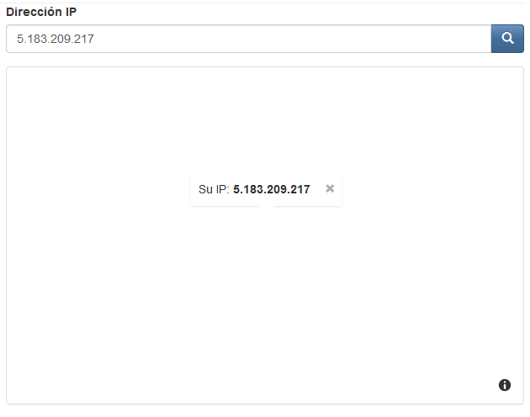
Con Tor y su red activada, debemos consultar nuestra ip y consultar la localización de la misma. (también válido captura de pantalla)
Utilizando Tor ¿pudimos localizar la IP ? NO

Slide 16
Preguntas Realizar en mesa
¿Las ip públicas son las mismas? ¿por qué?
Las 3 IP son diferentes ya que 1 es mi IP real y en las otras 2 se estan usando distintas VPNs para cambiar su direccion.
Sin utilizar la VPN puedes ver el siguiente video? Ahora activala e intenta verlo, ¿que es lo que sucedió?¿Por qué?
No es posible ver el video.
Utilizando Tor ¿pudimos localizar la IP ?
No se pudo localizar la IP ya que tor oculta la direccion de dicha IP.
Actividad clase 20 - VPN

Slide 17
Prueba de velocidades
3

Slide 18

SpeedTest
Para saber nuestra velocidad de internet podemos utilizar el siguietne link https://www.speedtest.net/es y luego clic en inicio
Actividad clase 20 - VPN

Slide 19
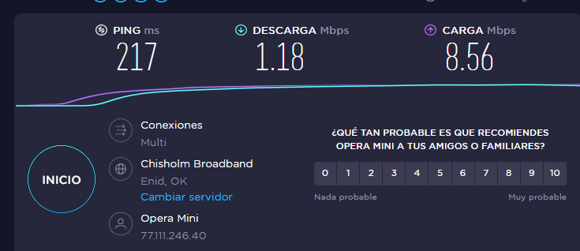
Tareas a Realizar
En Opera sin VPN debemos consultar nuestra velocidad de subida, bajada y el ping, anotar estos valores (también válido captura de pantalla)
En Opera con VPN activada debemos consular nuestra velocidad de subida, bajada y el ping, anotando estos valores. (también válido captura de pantalla)
Con Tor y su red activada, debemos consultar nuestra velocidad de subida, bajada y el ping, anotando estos valores (también válido captura de pantalla)
Actividad clase 20 - VPN

Slide 20
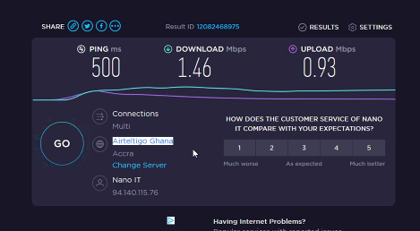
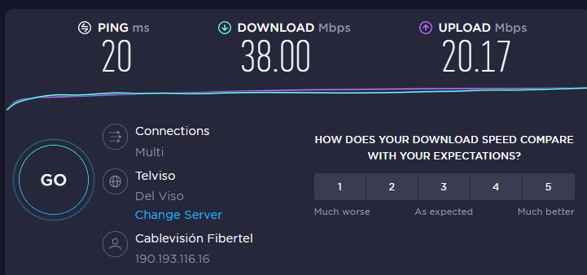
Opera Vpn:
Tor
Opera sin Vpn:

Slide 21
Preguntas Realizar en mesa
¿Las velocidades en los test son diferentes? ¿Por qué crees que sucede esto?
Sí, son diferentes; ya que se está usando VPNs que se conectan a servidores de distintos lugares muy lejanos
¿Que significa el valor del ping?
Para medir la latencia se utiliza el ping, que se mide en milisegundos (o ms) el tiempo que tardan en comunicarse tu conexión local con un equipo remoto en la red IP.
El valor del ping, ¿varia entre las diferentes opciones? ¿Por qué?
Si. Porque las IP están a diferentes distancias. A mayor distancia mayor ping, debido al tiempo que tardan en llegar las respuestas.
Actividad clase 20 - VPN

Slide 22
Según lo aprendido
4

Slide 23

Según lo aprendido
En base a las preguntas y anotaciones o capturas de pantallas que hicimos, redactar un word contestando las preguntas con las mismas y subir a la mochila del viajero dentro de la clase correspondiente.
Actividad clase 20 - VPN

